Slide 1
网络空间安全课程设计 · 题3
基于主机日志、主机行为、网络流量的
恶意攻击行为溯源分析系统设计与实现
利用大模型多智能体协调技术 · 多源数据采集与融合 · ATT&CK 攻击链溯源
小组成员与分工
成员A —— 后端 / 数据库 / 契约集成
成员B —— 主机日志解析（EVTX/Sysmon/auditd）
成员C —— 网络流量解析（PCAP/Zeek/filterlog）
成员D —— 关联分析 / 攻击链 / 归因画像
成员E —— 靶场构建 / 攻击执行 / 数据交付
成员F —— 前端可视化 / LLM 分析报告
仓库：information_security_design_project · 全部数字为平台实测，可复现

Slide 2
目 录
01
项目背景与任务
02
系统总体设计
03
核心模块实现（B/C/D）
04
靶场构建与实测
05
公开数据集实验
06
前端与 LLM 分析
07
平台成果与开源对比
08
总结与展望

Slide 3
01
项目背景与任务
题目：基于主机日志、主机行为、网络流量的恶意攻击行为溯源分析系统设计与实现
企业内网被入侵后，安全团队面临的四个核心痛点：
日志分散 · 格式异构
单源视角盲区
Windows EVTX / Sysmon / Linux auth / auditd / Zeek / 防火墙
各自格式不同，时钟不统一，人工逐条翻查如大海捞针
只看网络流量不知道主机上发生了什么；
只看主机日志不知道攻击者从哪里进来、去了哪里
攻击链路难还原
溯源取证难
入侵点 → 落地 → 提权 → 横向 → C2 → 外传，
跨主机跨来源的移动路径无法靠人工串联
缺少结构化的证据留存与关联分析，
难以支撑溯源结论与应急处置
任务书要求：利用大模型多智能体协调技术，完成多源数据采集与融合，实现恶意攻击行为的全面溯源和追踪分析；并在 ≥8 节点靶场完成完整入侵链验证。
题3 · 溯源分析系统

Slide 4
02
系统总体架构
一次攻击事件 = 一个 case_id = 全部证据（主机+网络+防火墙 同批入库，跨源关联）
E 靶场 / 数据
B 主机日志解析
C 网络流量解析
A 后端 + 契约
D 关联分析
9 节点三段式
4 抓包点+防火墙
EVTX/auditd
EVTX / Sysmon
auditd / auth
33 种事件类型
会话重建+异常预标记
PCAP / Zeek
filterlog / CSV
10 检测器→ATT&CK
FastAPI + SQLite
Event V2 FINAL
19 字段契约
三层校验守卫
9 阶段关联
12 ATT&CK 技术
攻击图+归因画像
统一契约 Event V2 FINAL：19 公共字段 · source 8 枚举 · 缺失即 null · detail 开放字段 · detail.batch_id 批次隔离
F 前端（5 页面 Dashboard/时间线/攻击链/报告/数据管理）与 LLM 分析（LLM 优先 + 规则降级，永远 200）消费同一契约
技术栈
Python 3.13 · FastAPI · SQLite · scapy · python-evtx · ECharts · Electron（桌面版）
LLM：DeepSeek / 千问 / GLM 可换，LLM 失败自动规则降级 · 203 个自动化测试 · 三层契约守卫
题3 · 溯源分析系统

Slide 5
03
Event V2 FINAL —— 全组统一数据契约
一次攻击事件 = 一个 case_id = 全部证据（跨源同批，D 跨源关联的前提）
19 个公共字段
为什么契约是本项目第一块基石
timestamp · host · source · source_event_id · event_type
user · process · src_ip · dst_ip · dst_port · protocol
logon_type · session_id · cmdline · detail · description
anomaly_flags · severity(0-3) · raw_log
后端入库额外生成 id（D 的 evidence_event_ids 用它）
· 6 人并行开发，B/C/D/F 各自消费同一份数据——
没有契约，联调每天在字段名上打架
· id 与 source_event_id 分离：数据库主键供
证据回指，原始日志编号可重复可缺失
· detail.batch_id 批次隔离：多批共库互不污染，
前端/D 按批次过滤消费
· 实测：47,055 条 B 侧事件一次入库全通过
契约校验，0 条被页面模块打回
关键规则
✓ 缺失即 null，禁止 unknown / 空串 / 0 占位
✓ source 8 枚举：windows_evtx / sysmon / linux_auth / linux_audit / network_pcap / network_zeek / firewall / waf
✓ detail 开放字段 + batch_id 批次隔离，多批共库互不污染
✓ 三层契约守卫：解析阻断 / EventOut 校验 / CI 守卫测试
题3 · 溯源分析系统

Slide 6
04
核心模块实现 · 采集与解析（B / C）
主机侧 33 种事件类型 · 网络侧 10 检测器 → ATT&CK
B · 主机日志解析（b_host_parser）
C · 网络流量解析（parsers/network）
✓ 5 类输入：Windows EVTX / Sysmon EVTX / Sysmon JSON / auth.log / auditd
✓ 4 类输入：PCAP/PCAPNG · Zeek TSV/JSON/合并流 · filterlog · CSV
✓ 33 种标准事件类型（登录 3 / 进程 4 / 网络 3 / 文件 5 / 注册表 4 / 账户 6 / 服务 4 / 计划任务 3 / 日志清除）
✓ 10 检测器 → 10 ATT&CK 技术 / 7 阶段：扫描 T1046 · C2 心跳 T1071 · DNS 隧道 T1071.004 · 外传 T1048 · 横向 T1021
✓ 证据增强：爆破 T1110 · 可疑端口 T1571 · ICMP 隧道 T1095 · Web 攻击 T1190 · CC 轮询
✓ 时间对齐：rsyslog ISO8601 修复 + 时区统一 UTC+8
✓ CTU-13 实战新增 CC 轮询检测——感染主机轮询 7 个 C2，零误报
✓ 登录会话重建：4624/4634/4647 配对出会话时间线与源 IP
✓ 误报修复实录：utmcmd 参数误报 1354→16 条
✓ 异常预标记 8 条规则：爆破 / 用户名枚举 / 编码执行 / 远程下载 / 内存注入检测…
✓ filterlog 防火墙事件：action / rule_id 进 detail（source=firewall）
✓ 实测：E 真实靶场 47,055 条事件一次通过契约校验
题3 · 溯源分析系统

Slide 7
05
核心模块实现 · D 关联分析（backend/analysis）
把 B/C 的离散事件，串成可回查证据的完整攻击链
AttackStep —— 12 字段结构化攻击步骤
关联输出实测一 · e_case01（纯网络侧 720 条）
step_id · case_id · stage · technique_id · technique_name
timestamp · source_host · target_host · source_ip · target_ip
description · evidence_event_ids
（数据库 id 数组，前端点击可穿透到原始事件）
Lateral Movement (T1021) —— 26 步
Initial Access (T1190) —— 20 步
Command and Control (T1071) —— 1 步
→ 47 步攻击链，入侵点（web-server）自动标记
关联输出实测二 · apt29 批次（主机侧 23,993 条）
Privilege Escalation (T1078) —— 934 步
攻击图 + 归因画像
Execution (T1059) —— 134 步
build_attack_graph：节点=主机/攻击者/C2，边=攻击动作
find_attack_paths：BFS 提取主要攻击路径
attribution：攻击者画像 / C2 基础设施 / TTP 相似度
Collection (T1005) —— 36 步
Persistence (T1543.003) —— 22 步
→ 1,129 步 / 9 阶段 12 技术引擎全量支撑；
多源证据越全，链条越完整
题3 · 溯源分析系统

Slide 8
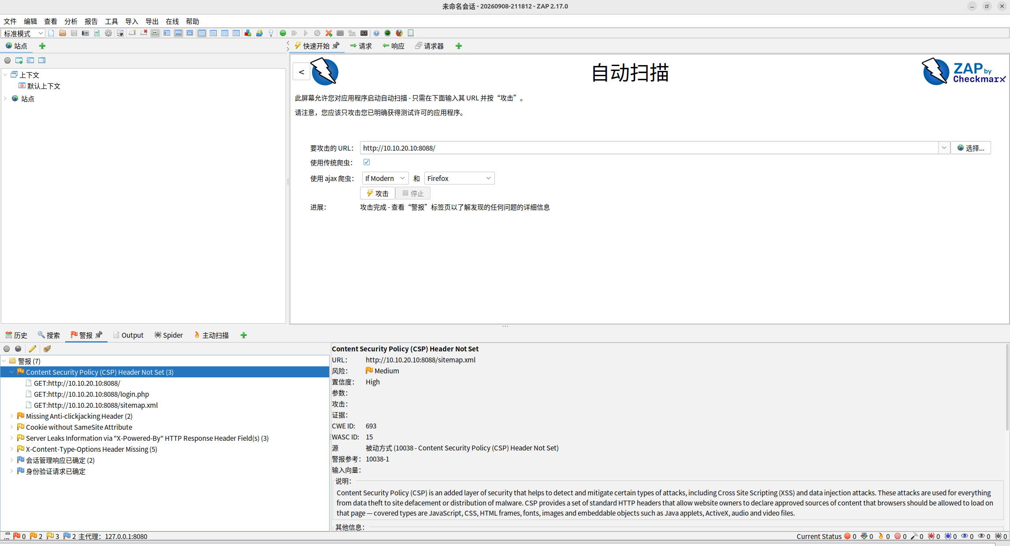
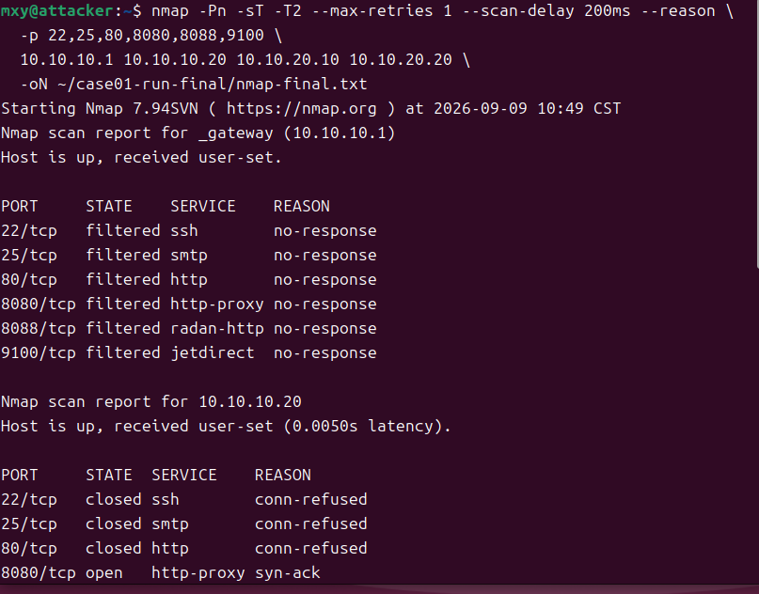
06
E 靶场构建 · 9 节点三段式真实攻击环境
VMware 隔离靶场 · OPNsense 防火墙三接口分段 · 完整入侵链由攻击机一手触发
WAN 10.10.10.0/24（攻击机·C2） → DMZ 10.10.20.0/24（Web·Email） → LAN 10.10.30.0/24（Win10 跳板·Core）
攻击机
C2 服务器
OPNsense 防火墙
Web (DVWA)
Email
Win10 跳板
Core
10.10.10.10
10.10.10.20
三接口
10.10.20.10
10.10.20.20
10.10.30.10
10.10.30.20
攻击链剧本（E 全程一手操作，全程抓包 + 全节点日志留存）
①
nmap 隐蔽扫描 6 端口 × 4 目标（-T2 --scan-delay）
②
ZAP 主动扫描 DVWA（8088）
③
DVWA 命令注入：127.0.0.1 && case01-stage.sh
④
Web 经 sshpass SSH 登录 Win10 跳板（22）
⑤
Win10 访问 Core:9100 取敏感文件 finance_demo.txt
攻击侧实拍：ZAP 扫描 DVWA 告警
⑥
Win10 回连 C2:8080 发送 beacon（test-beacon?data=FAKE_DATA）
nmap 隐蔽扫描输出
证据留存：4 个抓包点 pcap + 防火墙 filter.log + 全节点 auditd/EVTX 日志
+ 攻击侧 nmap / ZAP 报告 + 全程截图（含 OPNsense 三接口，合计 9 节点）
题3 · 溯源分析系统

Slide 9
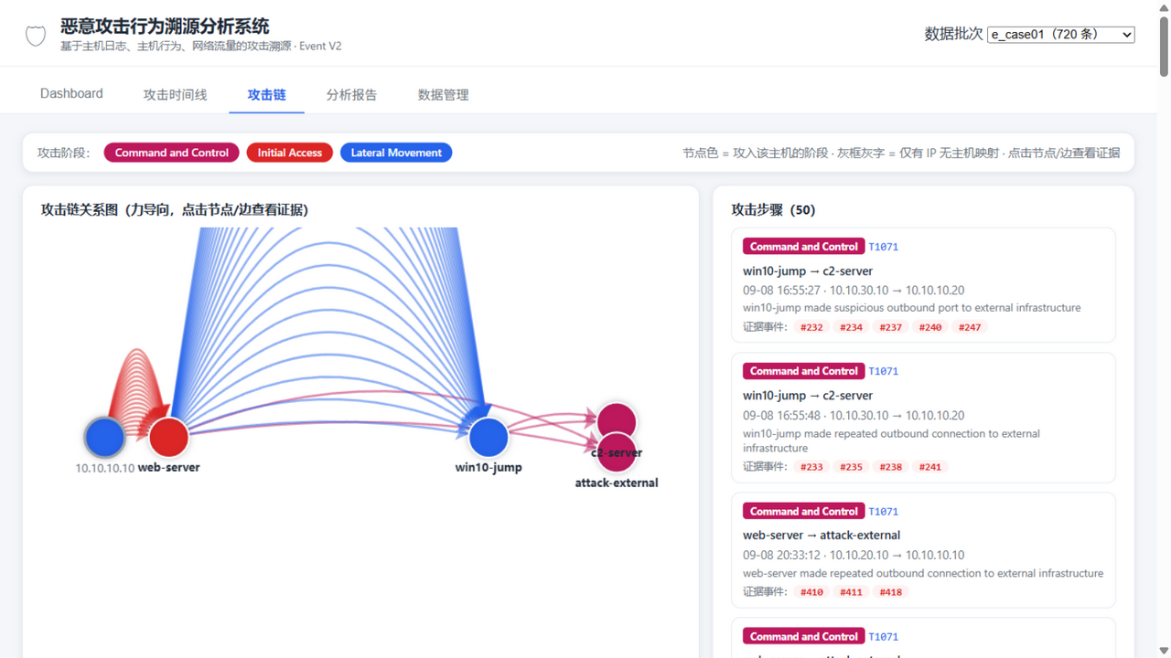
07
靶场实测 · 剧本 vs 检出对照
攻击链剧本 6 段，网络侧自动检出入侵点并标记
网络侧自动检出（source=network_pcap / firewall）
▸ ③ DVWA 命令注入 → T1190 初始访问
4 条 Web 攻击告警 + 入侵点标记
▸ ④ SSH 跳板 DMZ→LAN → T1021 横向移动
13 条横向告警（SSH 22）
▸ ⑤ Win10→Core:9100 → 5 个会话事件化
自定义端口留主机侧佐证
▸ ⑥ C2 Beacon :8080 → 事件化 + 防火墙记录
预演+正式跑各一次
▸ ① nmap 扫描 → 6 端口 < 阈值 10
如实记录：低于阈值不告警
攻击链页面实测：按阶段分列布局，点击边可穿透回查原始证据
▸ 防火墙 filterlog → 588 条（pass 391 / block 197）
action / rule_id 进 detail
证据穿透：攻击链每个环节都带 evidence_event_ids，
答辩现场可当场点开任意环节的原始日志佐证
720 条事件全部通过契约校验 → 攻击链 47 步
题3 · 溯源分析系统

Slide 10
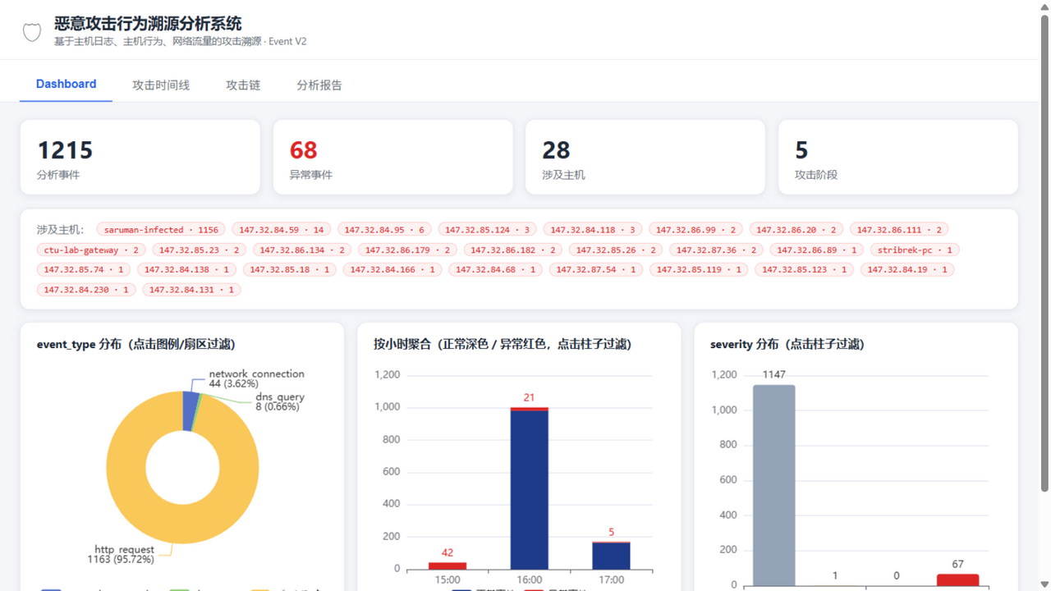
08
公开数据集实验 ① CTU-13 场景 2（Neris 僵尸网络）
任务书测试要求(1)：收集互联网企业内网攻击数据集，开展溯源分析并与 ground truth 对照
Stratosphere IPS 发布 · 真实僵尸网络流量
✓ 全量 356 万行 / 571MB Zeek 日志；10 万行子集 139,195 会话全部合规入库
✓ ground truth：感染主机 SARUMAN 精确命中
✓ suspicious_port 检测 8/10 精确（IRC C2 连接）
✓ cc_rotation 新规则 1 告警零误报（轮询 7 个 C2）
✓ 误报修复实录：utmcmd 参数误报 1354 → 16 条
✓ 交付 D：ctu13_s2 EventOut 1,215 条
Dashboard 实测：ctu13_s2 批次统计与告警分布
可复现：fetch_dataset.py 一条命令重新下载全部数据；
post_events.py 分块导入 + 契约校验 + round-trip 比对
结论：多源场景下网络单源检测的精确率边界被定量测出，
为 D 的跨源关联与白名单学习提供依据。
题3 · 溯源分析系统

Slide 11
09
公开数据集实验 ② APT29 ATT&CK Evaluations Day1
任务书测试要求(1)：企业内网 APT 攻击数据集 + ATT&CK ground truth 对照
OTRF 官方评测环境 · B 主机侧解析
ground truth 对照方法
✓ 667 条 EventOut · 真实环境主机名覆盖 98.5%
1. 官方 JSON ground truth → 提取 26 条 Sigma 规则
2. 映射为 19 项 ATT&CK 技术清单（含父子技术）
3. 平台按 apt29 批次导入 23,993 条主机事件
4. D 引擎输出 1,129 步关联步骤
5. 逐步骤与 GT 清单比对，统计命中 / 父技术命中 / 未命中
命中示例：T1048.003 外传（父技术 T1048 在 GT 清单）
额外发现：footprintdns.com C2 心跳——GT 步骤清单之外，
由平台自动检出并可穿透到原始事件
✓ ground truth 19 技术（26 条 Sigma 规则提取）
✓ 父技术命中 T1048.003（WebDAV 外传 over C2）
✓ GT 之外发现 APT29 真实 C2 域名 footprintdns.com
✓ 48 条内网横向（T1021）与 day1 剧本一致
结论：未命中 15/19 均为主机侧行为（凭据转储、令牌窃取等）——
定量论证了任务书「多源融合」的必要性：
单靠网络流量不可能覆盖这些技术。
题3 · 溯源分析系统

Slide 12
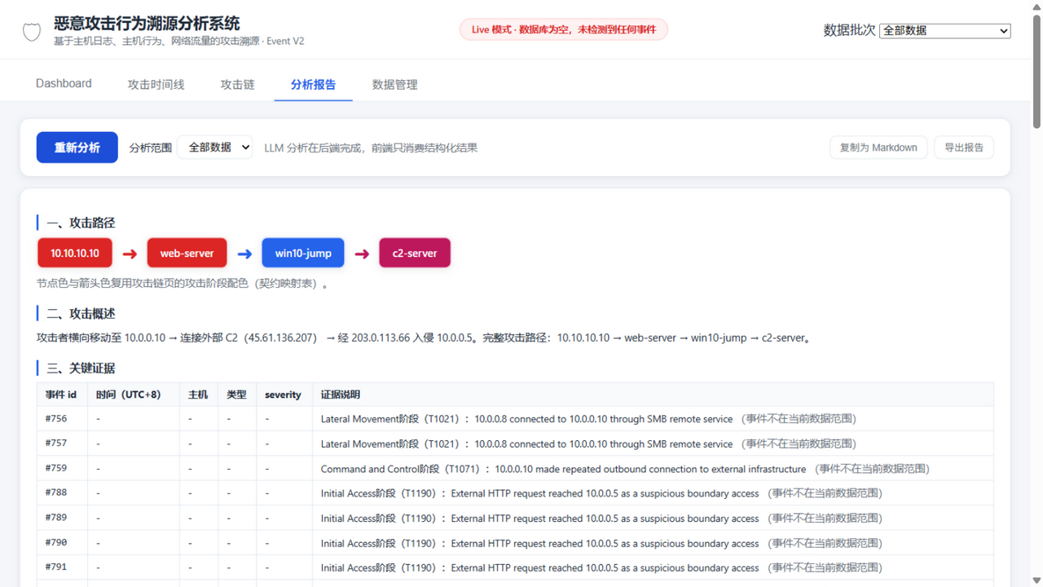
10
F 前端与 LLM 分析报告
5 页面 · Live/Demo 严格分层 · LLM 优先 + 规则降级（永远 200）
Dashboard 统计卡片与三图联检 · 攻击时间线（5 过滤器+证据面板） · 攻击链（阶段分列图） · 分析报告（LLM） · 数据管理（上传/批次/分析）
LLM 分析管线（llm_analysis.py）
▸ 事件过滤（case_id/主机/时间）→ D 关联引擎 → 精简上下文（按 severity 截断）
▸ OpenAI 兼容接口：DeepSeek / 千问 / GLM / Kimi 可换
▸ 严格 JSON 解析，失败重试 1 次
▸ LLM 失败自动降级规则模板（9 阶段推荐）
▸ 接口永远 200：source = llm / fallback 如实标注
断网兜底：全部 EventOut / summary 已落盘，
前端 mock 数据可独立演示（页脚一键切换）。
分析报告页实测：LLM 攻击路径（attack-external → web-server → win10-jump → c2-server）+ 关键证据表
题3 · 溯源分析系统

Slide 13
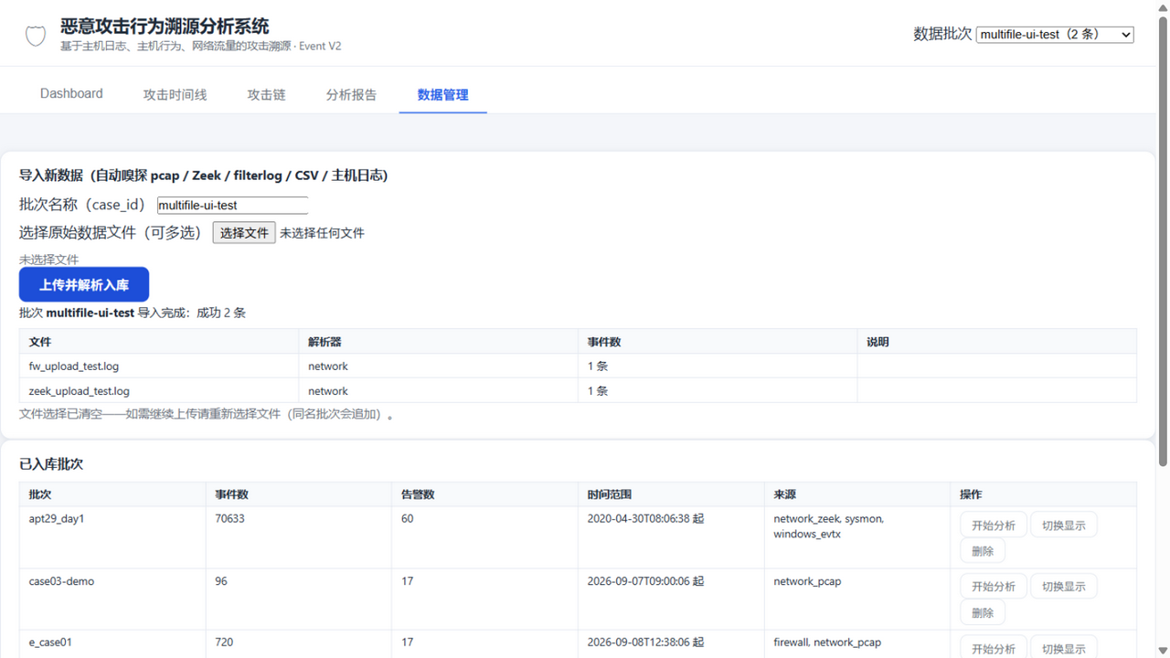
11
平台成果总览 · 硬数字
全部为实测值，可复现
203
10
自动化测试
网络检测器→ATT&CK
11 个测试文件
7 阶段覆盖
31
9+12
主机事件类型
D 攻击阶段/技术
EVTX/Sysmon/auditd
AttackStep 12 字段
9
139,195
靶场节点 · 3 网段
CTU-13 会话入库
4 抓包点+防火墙
ground truth 精确命中
720→47
47,055
数据管理页实测：多文件拖拽上传 · 批次列表 · 删除 · 一键触发 B/C/D 分析
e_case01 事件→攻击步骤
B 侧事件一次过契约
靶场实测
E 靶场主机侧
平台批次（当前库）：apt29 23,993 · e_case01 720 · case03-demo 96
另导出 EventOut 交付 D：apt29_day1 667 · ctu13_s2 1,215
题3 · 溯源分析系统

Slide 14
12
开源对比与创新性
8 个同类开源项目 · 详见 docs/开源项目对比与自研系统创新性分析.md
对比矩阵（项目：优势 / 缺口）
本项目的三条创新点
Wazuh：主机侧 SIEM 规则丰富；缺口 无网络流量解析与攻击图
① 轻量端到端闭环
Security Onion：全家桶集成度高；缺口 部署重，不适合课程/轻量场景
多源原始日志 → Event V2 契约 → ATT&CK 攻击步骤 → 攻击链图 → 证据回查 → 归因画像，单仓库可复现
Arkime：全流量存储检索强；缺口 偏存储检索，无溯源链生成
Sigma：检测规则生态好；缺口 仅规则格式，无关联与展示
② 契约驱动协作
19 字段三层守卫 + 批次隔离，6 人并行 0 次字段打架；公开数据集定量验证（CTU-13 精确命中 / APT29 父技术命中）
OpenCTI / MISP：威胁情报平台；缺口 偏情报共享，不解析原始日志
TheHive：事件响应编排；缺口 无开箱溯源链
③ 双重实证
Timesketch：取证时间线协作；缺口 无自动 ATT&CK 步骤生成
9 节点靶场完整入侵链实测 + CTU-13 13.9 万会话合规入库，检测器阈值有真实误报修复记录
Zeek：网络日志事实标准；缺口 本项目以其输出为解析输入
题3 · 溯源分析系统

Slide 15
13
总结与展望
对照任务书逐项交付 · 局限与下一步
已完成（对照任务书）
局限与下一步
✓ 多源采集与融合：主机(B)+网络(C)+防火墙 → Event V2
内存镜像取证：YARA 扫描
✓ 时间对齐 / 范式解析 / 实体提取 / 会话重建
▸ 隐蔽信道：HTTP 隧道建模（DNS/ICMP 已覆盖）
✓ 进程行为链 / 文件监控 / 会话异常预标记（B）
▸ LLM 分析调优：多智能体协作（当前单 LLM+降级）
✓ 流量捕获解析 / 10 检测器 / 隐蔽信道检测（C）
▸ 与已知 APT 组织 TTP 匹配：本地情报库扩充
✓ ATT&CK 攻击链 9 阶段关联 + 攻击图 + 归因画像（D）
▸ 大库性能：分页查询 / 增量加载优化
✓ 9 节点靶场完整入侵链实测 + 公开数据集双验证
▸ 打包分发：PyInstaller 后端 + electron-builder
✓ 前端 5 页面 + LLM 分析（降级保底）+ Electron 桌面版
一句话总结：本项目用「统一契约 + 多源解析 + ATT&CK 关联 + 证据穿透」把一次真实靶场入侵变成了可回查、可展示、可量化的完整溯源故事——并在 CTU-13 与 APT29 两个公开数据集上完成了定量验证。
题3 · 溯源分析系统

Slide 16
谢谢观看 · Q&A
恶意攻击行为溯源分析系统 · 网络空间安全课程设计 题3
运行截图素材：docs/ppt_assets/ · 演示：启动平台.bat → 数据管理页选批次 → 各页面查看

